Slide 1
3.3 数字式PID控制器
随着生产规模的发展和控制要求的提高，模拟仪表的局限性越来越明显：
（1）功能单一，灵活性差
（2）信息分散，需大量仪表，监视操作不便
（3）接线过多，系统维护困难
随着大规模集成电路和计算机技术的发展，测控仪表也迅速推出各种以微处理器为核心的数字式仪表。

Slide 2
数字仪表的优点
（1）功能丰富，更改灵活，体积小、功耗低
（2）具有自诊断功能
（3）具有数据通信功能，可以组成测控网络
数字仪表集中了自动控制、计算机及通信技术（3C，Control Computer Communication）。
可编程单回路调节器是数字控制仪表的典型代表，如西安仪表厂的YS-80\YS-100，川仪18厂及上海调节器厂的DIGITRONIK系列等。

Slide 3
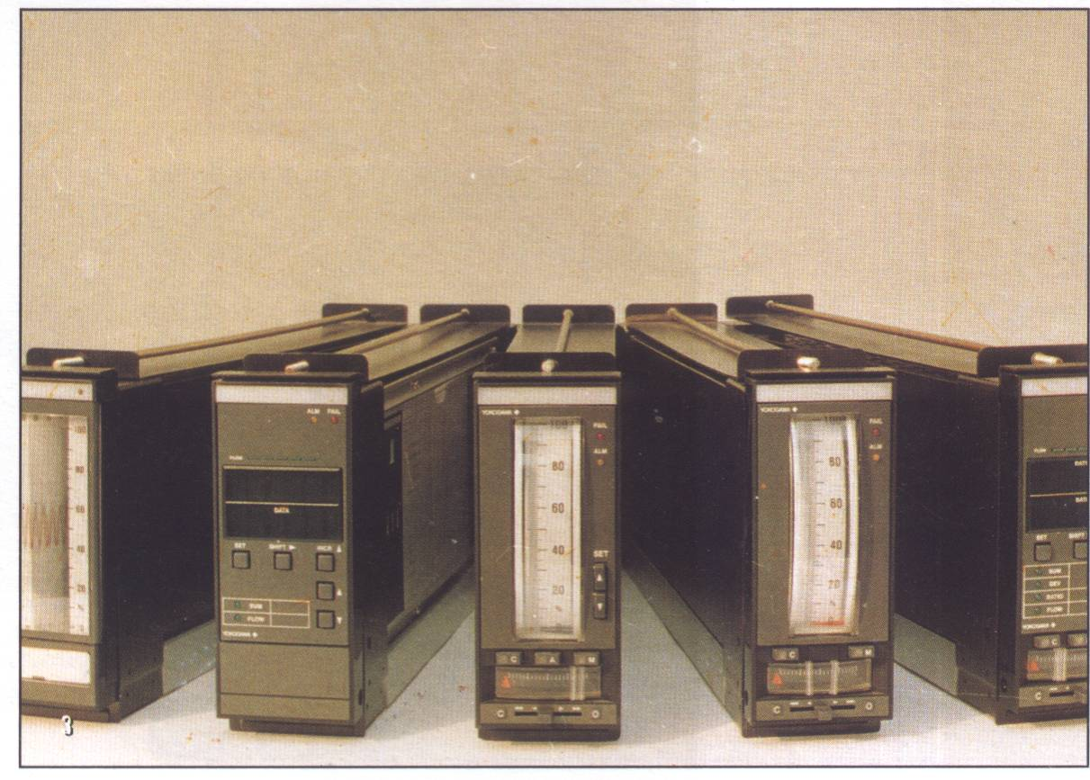
YS80单回路调节器

Slide 4
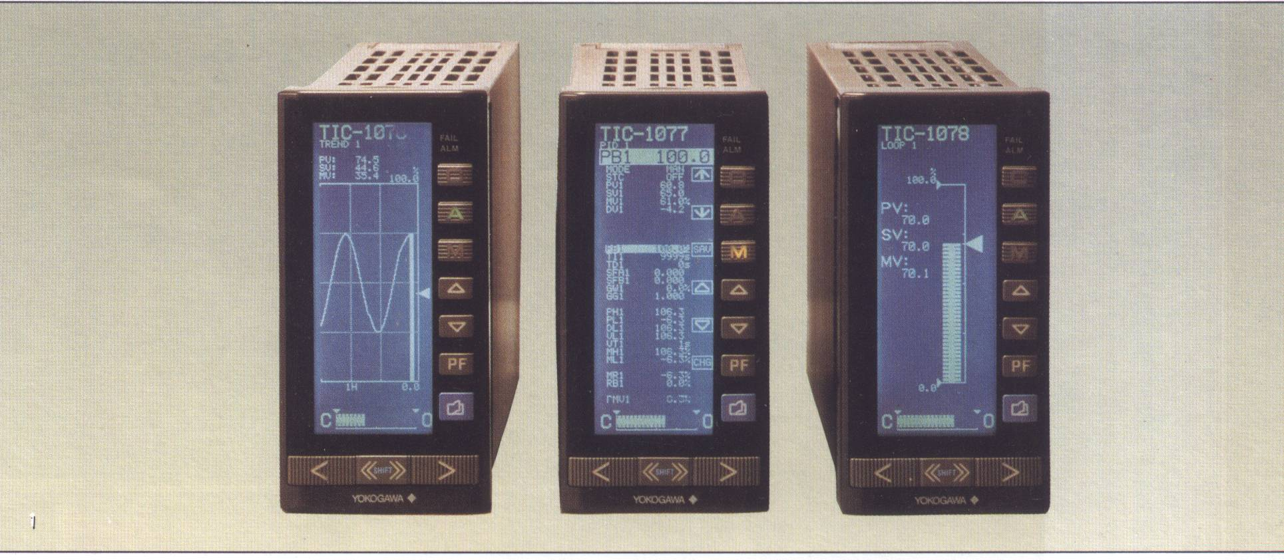
YS100单回路调节器

Slide 5
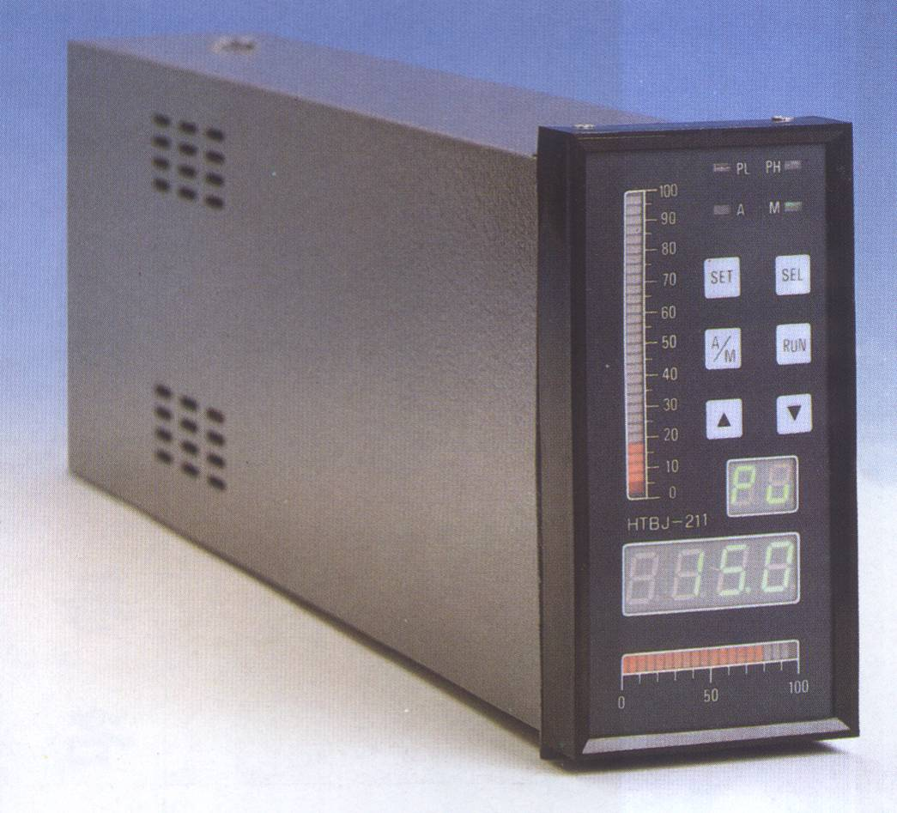
HTBJ-211单回路智能调节器

Slide 6
3.3.1 SLPC单回路可编程序控制器的电路原理
SLPC (Single Loop Programmable Controller)单回路控制器是西安仪表厂生产的YS-80系列的基型品种。特点为：
可接受5路模拟量、 6路开关量输入/输出、2路1~5VDC输出，但只有1路4～20mADC输出，只能控制一个执行器，这是称为单回路仪表的原因。
能取代多台单元仪表，实现复杂的控制运算。外形、操作与模拟仪表相同，可与模拟仪表混用。
具有通信及故障诊断功能。

Slide 7
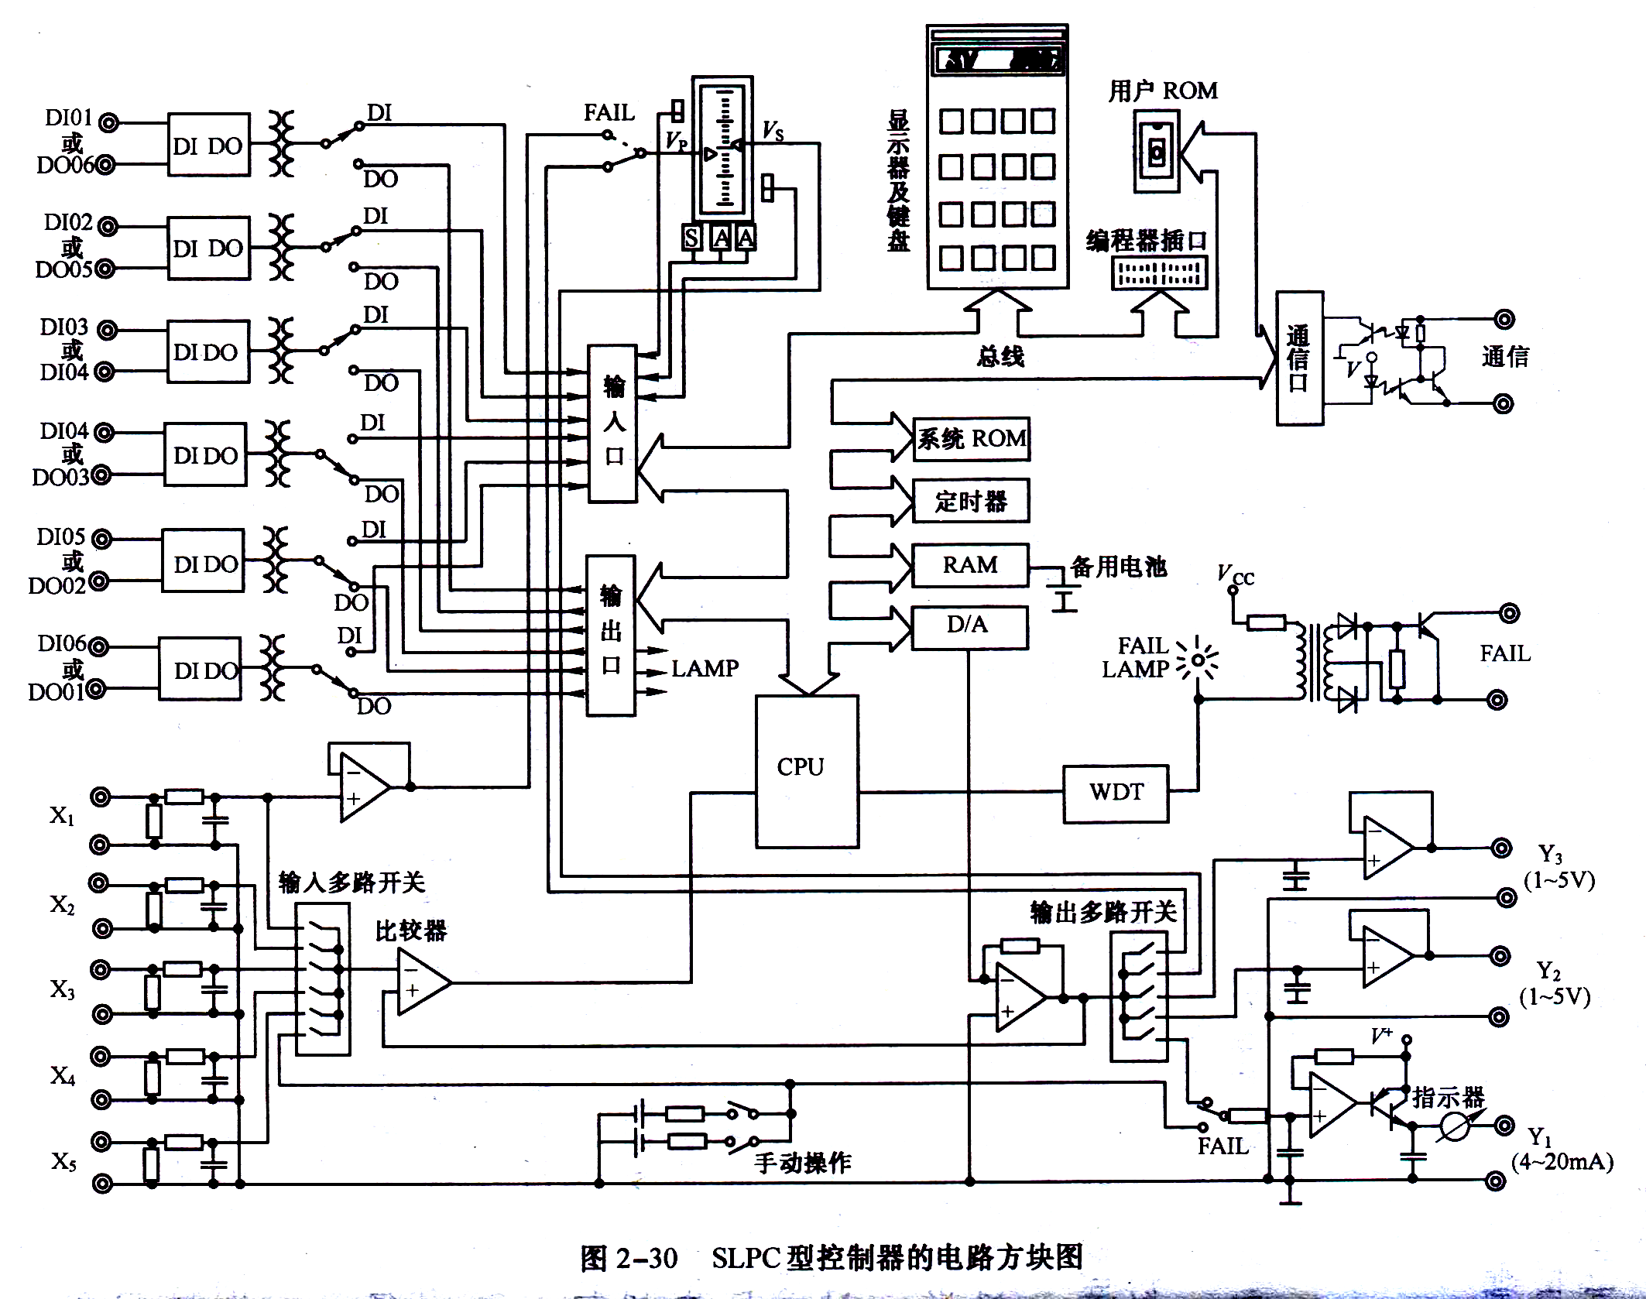
2.6.1 SLPC型可编程序控制器的电路原理

Slide 8
6个开关量DI/DO可编程接口，通过高频变压器隔离
模拟量输入X₁ ～ X₅
接受1～ 5V DC 信号

Slide 9
8251可编程通信接口，可与上位机作双向串行通信，速率为15.625Kbit/s
故障报警输出
Y₂、Y₃ 输出1～ 5V DC，与控制室其它仪表联络用
Y₁输出4 ～ 20mA DC

Slide 10
高速8位微处理器8085A，10MHz，可使仪表在0.2s的控制周期内最多运行240步用户程序,可根据需要，将控制周期加快到0.1s。

Slide 11
系统ROM：1片27256EPROM，32K，存放系统管理程序及运算子程序。
用户ROM：1片 2716EPROM，2K，存放用户程序。
RAM：2片μPD4464，低功耗CMOS存贮器，8K，存放现场设定数据及中间计算结果。

Slide 12
仪表正面板：测量值、设定值、操作值显示；自动/手动/串级切换开关；数据设定按钮
仪表侧面板：8位16段笔画显示器，显示各种运行参数 ；可通过键盘上16个调整健进行修改；并有编程器接口。

Slide 13
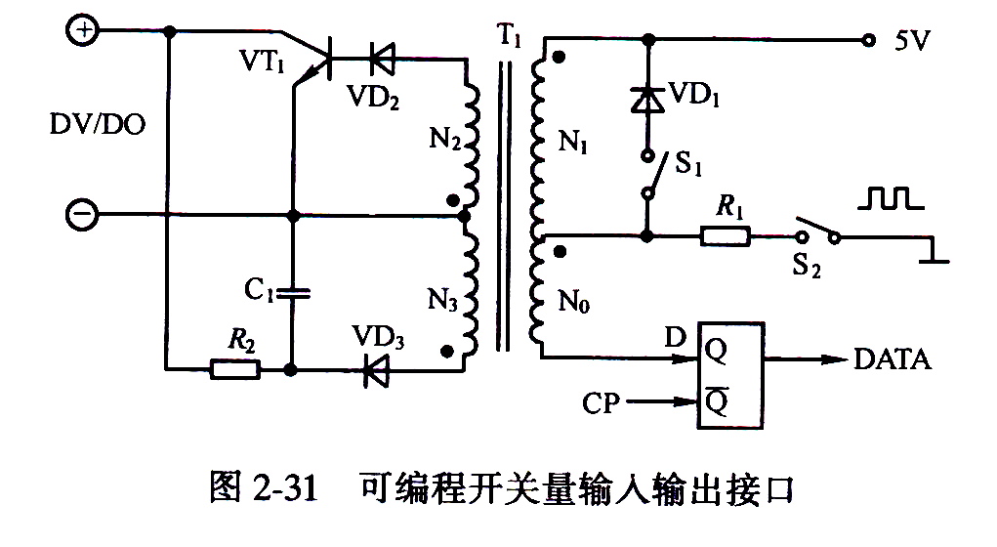
可编程DI/DO接口原理
① 作开关输出接口
用VT₁的“通”、 “断”来对外输出“0”、 “1”
作输出端口使用时， S₁断开
输出数据“1”时， S₂作占空比50%的通断切换
当S₂接通时 ⇒ N₁通电 — 贮能
当S₂断开时 ⇒ N₁的贮能 ⇒通过N₂ ⇒ 加到VT₁的基极 ⇒ VT₁导通 ⇒接通外部继电器、指示灯等。

Slide 14
② 作开关输入接口
DI = 1
（ 输入短路）
⇓
V_{N3} = 0
⇐
V_{N1} = 0
⇓
D = 1
S₂以较小的占空比作通断切换
S₁接通
⇓
CP=1时
DATA = 1
⇐
DI =0 （输入开路）
⇓
V_{N3} 高阻 ⇒ V_{N1} 高阻 ⇒ D = 0 ⇒ DATA =0

Slide 15
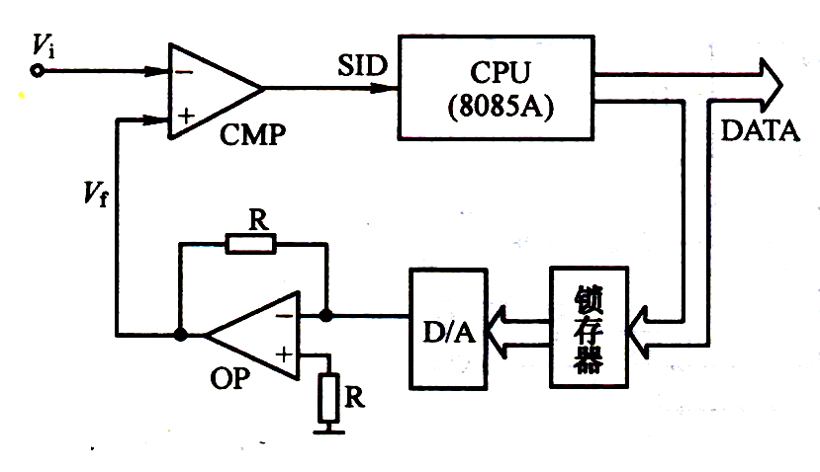
A/D、D/A转换原理
1片μPC648D型12位高速D/A芯片，将CPU的运算结果转换为模拟电压，供给输出。
同时，D/A芯片在CPU的支持下，用逐位比较法，实现A/D转换。
从最高位 100000000000
开始， CPU逐位输出
D/A转换
OP放大
逐位比较法原理图
CMP比较
CPU决定取舍

Slide 16
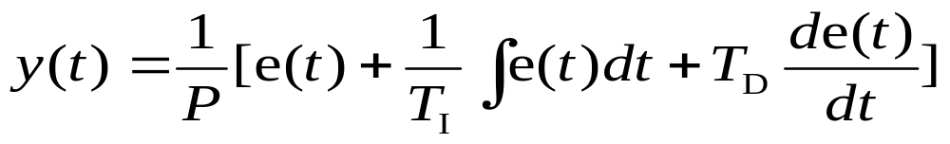
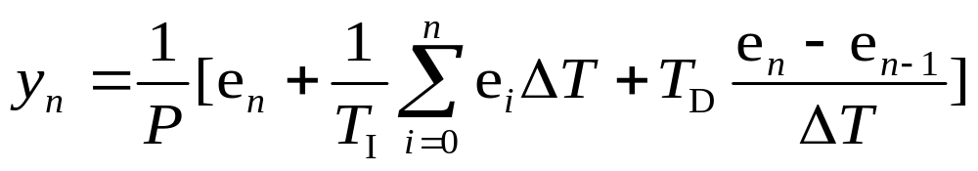
3.3.2 SLPC的数字控制算法
连续PID调节规律的表达式为
e（t）=V_{S} －V_{P}
数字调节器的特点是采样一次、计算一次。必须把连续方程用离散方程表示。第n次采样时：

Slide 17
如果调节器的输出是控制阀门的话，y_{n}是对应的阀门开度位置，故上式称为“位置型PID”算式。此式计算时，需要占用大量内存空间。
可改写为增量型PID算式：
如果将上次的输出值y_{n-1}保持住，则只需计算出本次与上次输出之间的增量Δy_{n}即可
y_{n} = y_{n-1} + Δy_{n}

Slide 18
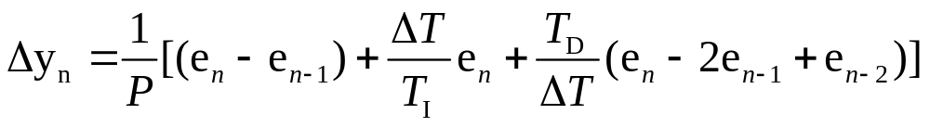
优点：
输出Δy_{n}仅决定于最近三次的采样值，所需内存不大，运算比较简单。
每次输出增量值，误动作的影响小，必要时可通过逻辑判断禁止或限制本次输出，容易得到良好的调节效果。
一旦调节器出现故障，停止输出，阀位能保持在故障前的状态。

Slide 19
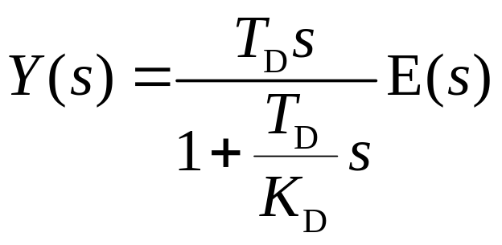
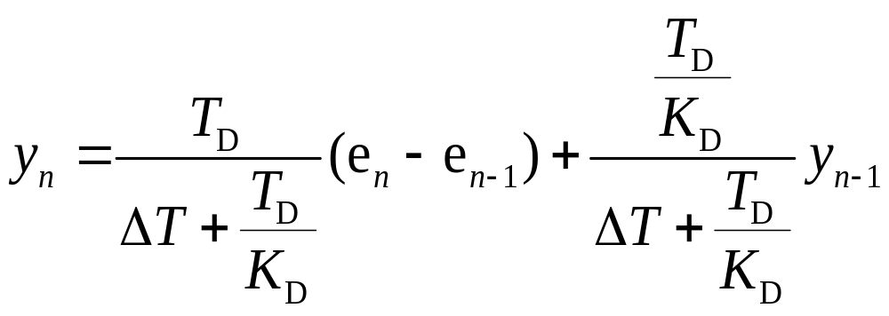
为避免理想微分对高频干扰过于敏感，还可将理想微分改为实际微分。
实际微分传函：
写成差分方程有：
将此式代替理想PID中的微分部分，即得实用的PID运算式。

Slide 20
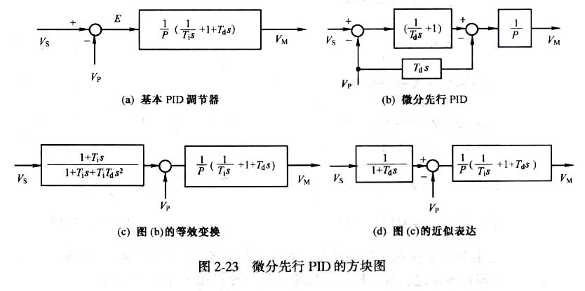
为了改善操作性能和控制品质，常对基本的PID运算进行修改，以适应不同工况。
3.3.2.1 微分先行的PID算法（PI-D）
有些工艺生产中，经常改变给定值。而用基本PID控制的话，当给定值突变时，微分作用会使调节器输出产生剧烈的跳动，称微分冲击，影响工况的稳定。

Slide 21
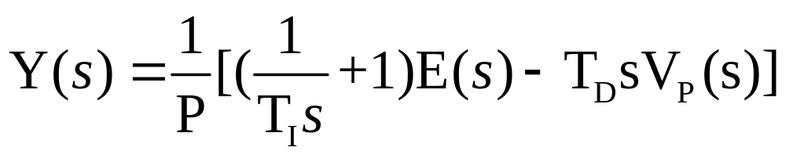
为了改善这种操作特性，可对给定值不进行微分运算，称为微分先行的PID算法。
PI-D算式：
这种算法与基本PID算法的差别如下：

Slide 22
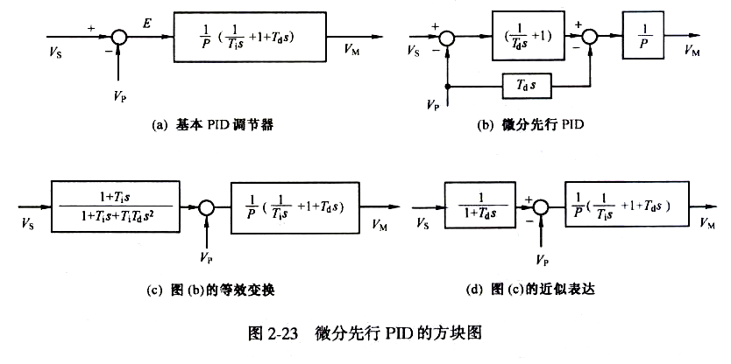
可将图（b）等效变换为图（c）。
比较图（a）与图（c），可见PI-D算法，相当于在PID的给定值通道中，增加了一个一阶惯性滤波器，从而给定值快速变化时，对输出的冲击大为缓和。

Slide 23
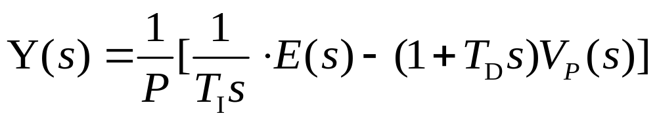
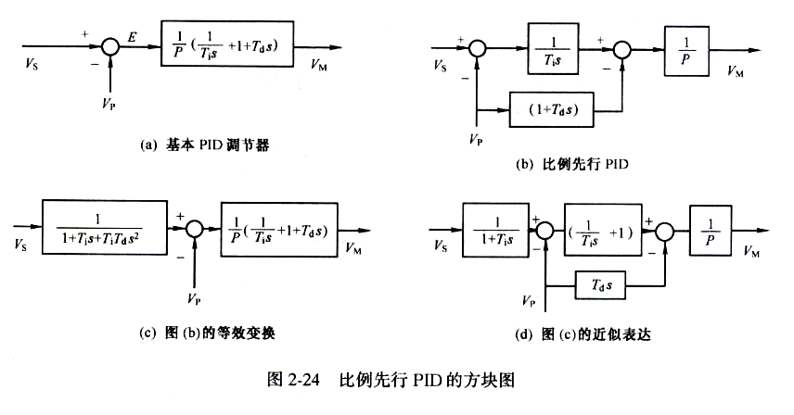
2 比例微分先行的PID算法（I-PD）
比例运算也能传递阶跃扰动。由微分先行得到启示，若对比例运算作同样修改，比例冲击也能消除。
微分先行
比例微分先行

Slide 24
可将图（b）等效变换为图（c）。
比较图（a）与图（c），可见I-PD算法，相当于在PID的给定值通道中，增加了一个二阶惯性滤波器，从而给定值快速变化时，对输出的冲击更为缓和。
图（b）
图（c）
图（a）

Slide 25
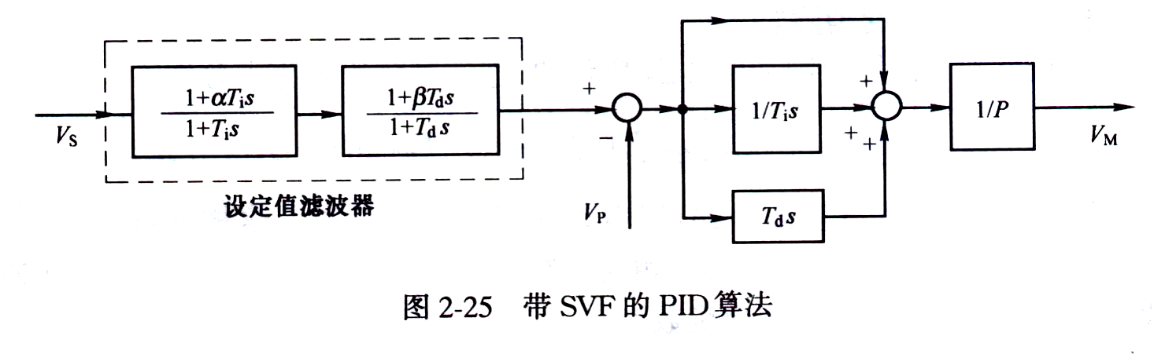
3.3.2.3 带可变形设定值滤波器SVF的PID算法
PI-D算法相当于在设定值输入通道上加了一个一阶滤波环节，P-ID算法相当于在设定值输入通道上加了一个二阶滤波环节。把两者揉合在一起，针对不同的对象特性和控制要求，可以进行柔性调整，实现最佳控制。带可变型设定值滤波器的PID算法正是根据这一思路设计而成。

Slide 26
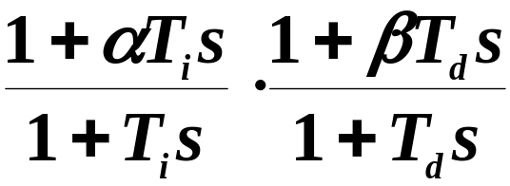
SVF算法在设定值通道中设置了一个二阶滤波器：
式中：
α、β为调节器设定值通道整定参数，α、β = 0 ～ 1
α = 0 ，β = 0 时，为比例微分先行PID
α = 1 ，β = 0 时，为微分先行PID

Slide 27
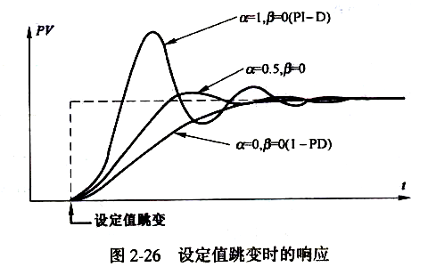
当α、β 在 0 ~ 1间任意取值时,可得到由PI-D 到I-PD连续变化的响应变化，因而有可能实现二维的最佳整定。
还有采样PI算法、批量PID算法等等。 SLPC中将上述各种控制算法编成控制程序模块，存在系统ROM中，供用户调用。

Slide 28
3.3.3 SLPC单回路可编程调节器的用户程序
为便于用户编程，SLPC为用户提供的是采用面向问题、面向过程的“自然语言”编程平台。生产商预先将常用的运算控制功能编制成标准程序模块 ，以指令命名。使用时将所需运算模块和控制模块“组态”，实现控制功能。
SLPC的用户基本指令共46种分三类
数据传输类指令两种：LD，ST
结束指令：END
功能指令：43种

Slide 29
3.3.3.1 基本运算模块 11个
有＋－×÷运算；√、 √E运算（小信号切除点固定的开方、小信号切除点可变的开方）；取绝对值运算；高选、低选；高、低限幅。
3.3.3.2 函数运算模块 13个
折线函数、一阶惯性、微分运算、纯滞后运算、变化率运算、变化率限幅、移动平均运算、状态变化监测、计时、程序设定、脉冲计数、积算脉冲输出。

Slide 30
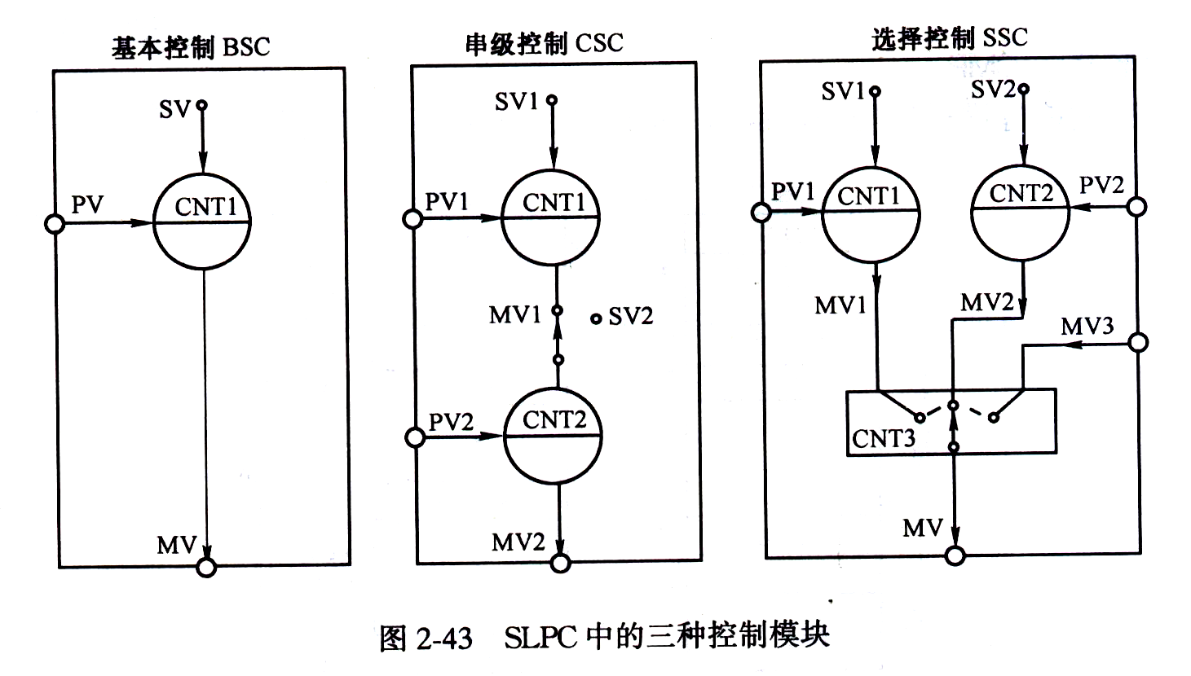
3.3.3.3 条件判断运算模块 14个
上下限报警、逻辑运算、转移指令、转子指令、子程序块、比较指令、信号切换
3.3.3.4 运算寄存器位移指令 CHG ROD
3.3.3.5 控制模块 3种
（1）基本控制模块BSC
内含1个调节单元CNT1，相当于模拟仪表中的1台PID调节器，其功能框图如图2-46所示。

Slide 31
（2）串级控制模块CSC
内含两个调节单元CNT₁和CNT₂，根据串级开关状态，CNT₂可接受CNT₁的输出作为设定信号，组成双回路串级控制系统，也可直接接受另一设定信号SV₂，实现副回路的单独控制。

Slide 32
（3）选择控制模块SSC
内部包含两个并行工作的PID调节单元CNT_{I}和CNT₂，另有一自动选择单元CNT₃。
CNT3的控制规律为三选一：
CNT3 = 0 为低选
CNT3 = 1 为高选

Slide 33
编程举例：
例1 把两个输入变量X₁ 、X₂相加后，从Y₁端口 输出。
程序： LD X₁ （读入X₁ 数据）
LD X₂ （读入X₂数据）
+ （对X₁ 、X₂求和）
ST Y₁ (将结果送往Y₁)
END (结束程序)

Slide 34
3.3.4 用户程序的写入和调试
1 利用编程器逐句健入用户程序：
主程序（MPR）
⇒ 子程序（SBP） ⇒
指定DIO功能
⇒
指定控制字CNT₁～CNT₅
⇒
其它参数
⇒
END
2 程序的调试
仿真调试 ⇒
真实对象调试
⇒ 写入EPROM
⇒ 移入ROM插座

Slide 35
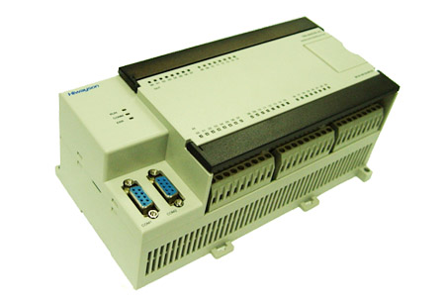
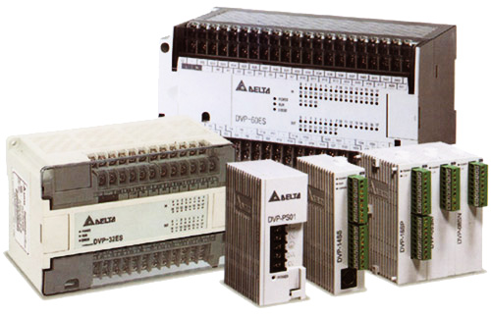
3.4 可编程逻辑控制器
可编程逻辑控制器简称PLC，是基于微机技术进行开关顺序控制。随着功能的扩大，现在它除了可用于开关量逻辑控制外，有的PLC还配有PID模块，集连续控制和逻辑控制于一身。

Slide 36
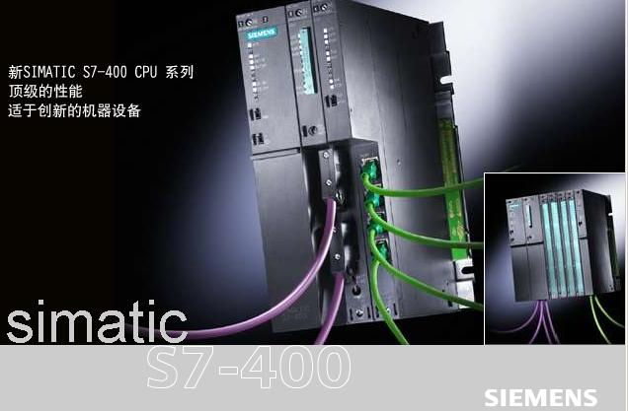
可编程序控制器与过去的继电器控制系统相比，它的最大特点是在于可编程序，可通过改变软件来改变控制方式和逻辑规律。

Slide 37
3.4.1 PLC的主要组成
PLC采用了典型的计算机结构，主要部分包括中央处理器CPU、存储器和输入、输出接口电路等。
输入接口
输出接口
继电器
电磁阀
变频调速器
数码显示器
指示灯
蜂鸣器
限位开关
手动开关
光电传感器
感应开关
数字开关
编码器
数据存储器
中央处理单元
（CPU）
程序存储器
编程器

Slide 38
3.4.2 PLC的内部等效继电器电路
任何一个继电器控制系统，都是由输入部分、逻辑部分和输出部分组成。
输入部分：
控制按钮、操作开关、限位开关、光电管信号
逻辑部分：
根据被控对象的要求而设计的各种继电器控制线路
输出部分：
控制结果要驱动的各种输出设备，如电磁阀的线圈、电机的接触器、信号灯等

Slide 39
PLC就是用软件代替用硬件（继电器）构成的逻辑控制电路。
为便于理解逻辑关系，还将PLC看成是由许多“软继电器”组成的控制器，画出其内部等效电路。
输入变换
输出变换
输入（外部）
逻辑
输出（外部）
PLC
图3.32 PLC等效控制框图

Slide 40
在PLC内部为用户提供的等效继电器有：
输入继电器、输出电器、辅助继电器、时间继电器、计数继电器等。这些等效继电器实际上是一段段程序模块，用指令命名。
3.4.3 PLC的编程语言
PLC品种繁多，有各种不同的编程语言，通常有梯形图、语句表、控制系统流程图、逻辑方程或布尔代数式等。
最常用的是梯形图和语句表。

Slide 41
3.4.3.1 梯形图
梯形图是使用的最多的一种编程语言，在形式上类似于继电器的控制电路，因整个图形呈阶梯形，逻辑关系非常形象，故有梯形图之称。如
3.4.3.2 语句表
借助于梯形图，可以用指令的助记符来编程。各种类型的PLC使用的助记符不同，下面以ACMY－S80型PLC为例，说明语句表的编写方法。
梯形图
触点
线圈

Slide 42
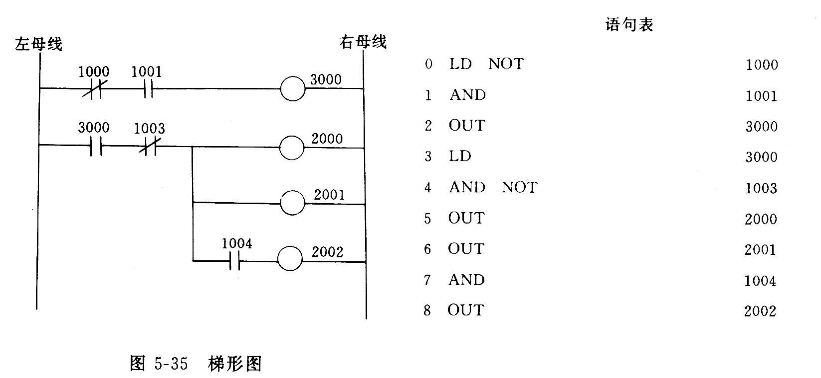
ACMY－S80的基本逻辑指令有21条，数据操作指令有12条。如表3.3，表3.4所示。
3.4.3.3 编程举例
例1 根据图5.33所示梯形图，用ACMY－S80指令系统编程。
常闭触点
等效线圈
常开触点

Slide 43
常闭触头1000不动作，
常开触头1001闭合，
继电器线圈3000通电
常闭触头1003不动作；常开触头3000闭合（条件:常闭触头1000不动作，常开触头1001闭合）；继电器线圈2000通电
继电器线圈2001通电条件与上条相同
常闭触头1000、1003不动作，
常开触头1001、1004、3000闭合，
继电器线圈2002通电

Slide 44
语句表 指令功能
LD NOT 1000 （常闭接点1000联母线）
AND 1001 （常开接点1001串联母线）
OUT 3000 （输出3000的状态）
LD 3000 （取3000的状态）
ANT NOT 1003 （将常闭接点1003联母线）
OUT 2000 （输出2000的状态）
OUT 2001 （输出2001的状态）
AND 1004 （常开接点1004串联母线）
OUT 2002 （输出2002的状态）

Slide 45
小结
基本PID
数字控制算法
变形PID
数字式
控制
特殊PID
数字
控制器
SLPC可编程序控制器
PLC可编程逻辑控制器

